Slide 1
Web de Condonaciones
Recovery

Slide 2
Problema y riesgo operativo
Base para medir productividad, trazabilidad y efectividad
Asesor completa un Excel
Supervisión consolida
Se envía
a condonar
Riesgo
de error
Si el pago es menor a la campaña, la cuenta podría condonarse incorrectamente.
Validación Manual
Sin Bloqueo Automático
Riesgo de Pérdida
Reproceso

Slide 3


Flujo propuesto con la Web
Base para medir productividad, trazabilidad y efectividad
Gestor ingresa CU y CJ
App carga datos del cliente
Valida campaña y pago
Bloquea errores o permite registro
Supervisor aprueba
Base lista para condonar
El gestor captura el CU o CJ del cliente
La aplicación consulta y carga la información asociada al cliente de manera automática
Se valida que el cliente este en campaña activa y que cumpla con las condiciones de pago.
Si hay inconsistencias se bloquea el registro y se muestra el error. Si todo esta correcto se permite continuar.
El supervisor revisa la información y aprueba el registro para su procesamiento
La información queda guardada y la base queda lista para el proceso de condonación
Menos Riesgos Validaciones automáticas que reducen errores y fraudes.
Trazabilidad Registro y seguimiento de cada paso del proceso con responsables.
Exportación controlada Datos listos para exportar con criterios y permisos
Vista Gerencial Información consolidada para una mejor toma de decisiones

Slide 4
Ahorro de tiempo y productividad
Buscamos no solo reducir el riesgo operativo, sino también liberar tiempo para actividades de mayor valor.
AHORRO POR SOLICITUD
Proceso actual (manual)
 | Gestor completa Excel | 6 min
 | Supervisor revisa y valida | 3 min
 | Consolidación y preparación para envio | 2 min
TOTAL ACTUAL 11min
Con la Web (automatizado)
 | Gestor Registra en la web | 2 min
 | Validación automática | 0 min
 | Supervisor revisa excepciones | 1 min
TOTAL FUTURO 3min
8 min
De ahorro por solicitud
Si al mes se procesan
300
condonaciones
2,400 min
40 horas
(casi 5 jornadas laborales)
IMPACTO DEL PROYECTO
Reducción del tiempo de gestión
-73%
Enfoque del supervisor en casos críticos
De revisar todo a revisar excepciones
Menor riesgo operativo
Validaciones automáticas y controles integrados
Tiempo recuperado para actividades de mayor valor
Análisis, seguimiento, coaching y control
(De 11min a 3 min)
BENEFICIOS CUANTIFICABLES
Horas al mes
Ahorro estimado de horas - hombre
Reducción del tiempo de gestión del proceso
Condonaciones incorrectas por pago insuficiente.
Validación automática.
Trazabilidad y reportería automática
66.7
73%
0
100%

Slide 5
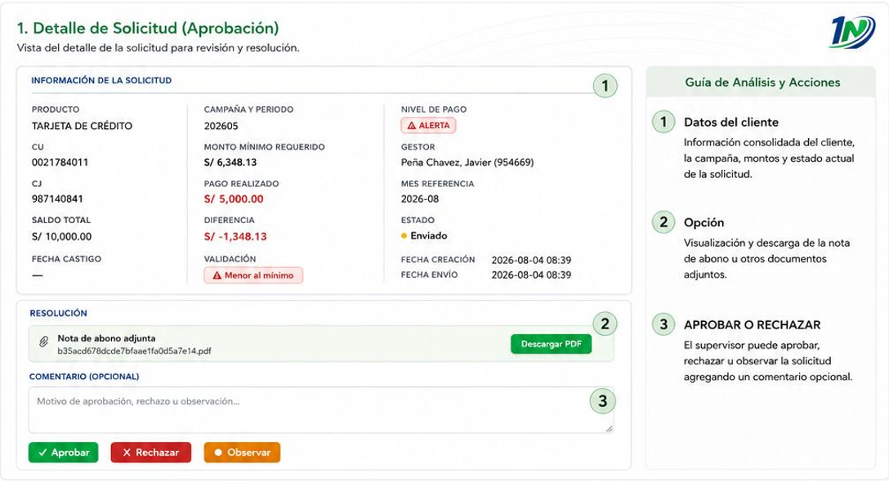
Vista Supervisor

Slide 6
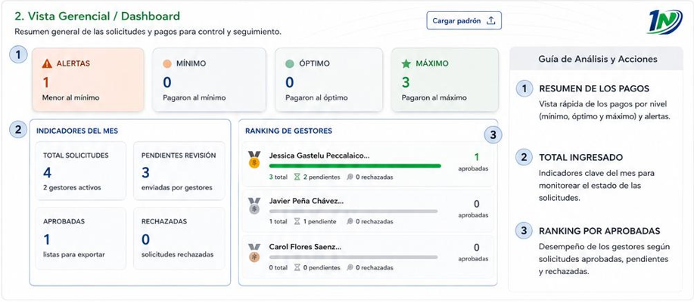

Slide 7
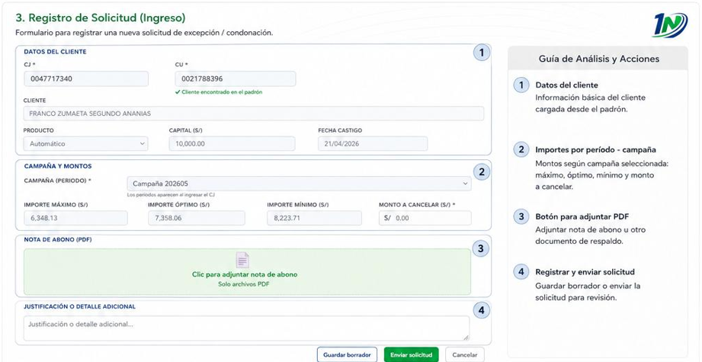
Vista Gestor

